Slide 1
SG900Setup
Editor : Eric Chu
Data : 2016/01/26

Slide 2
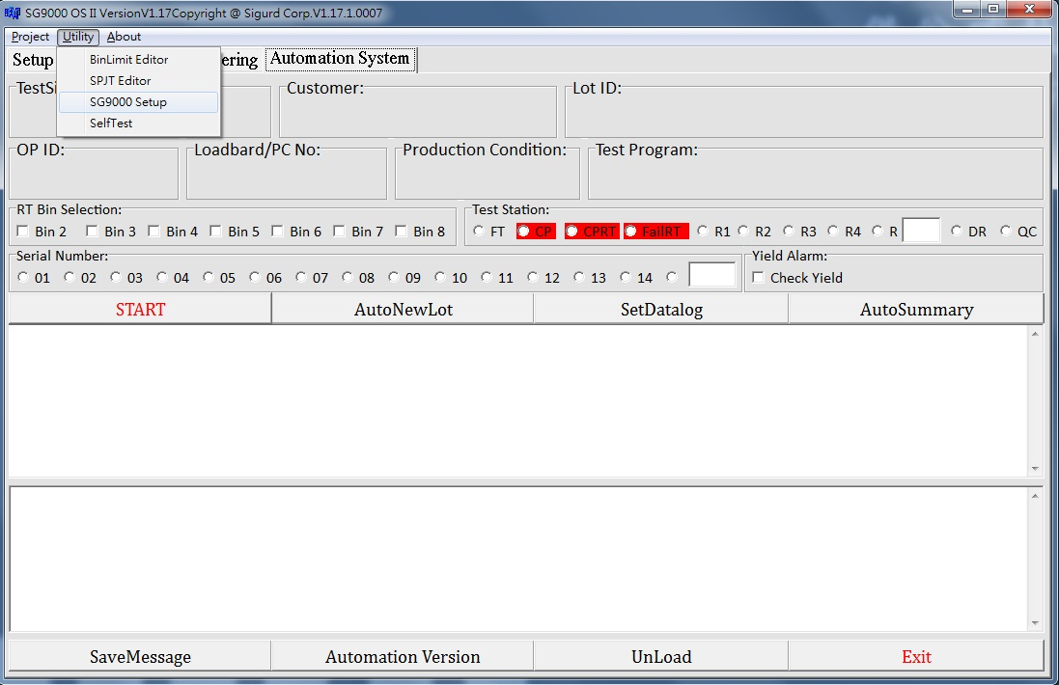

OS介面
2.點選Utility，選擇SG9000Setup
1.執行SG9000

Slide 3
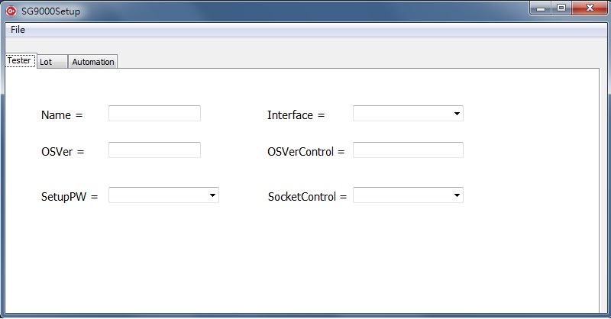
SG9000Setup介面

Slide 4
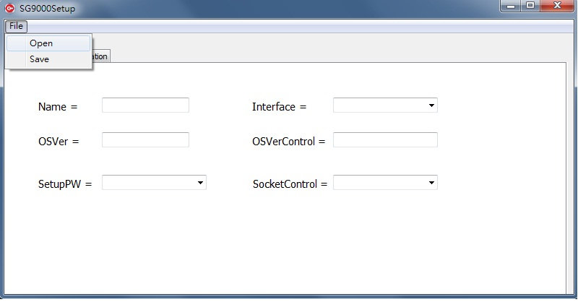
讀檔

Slide 5
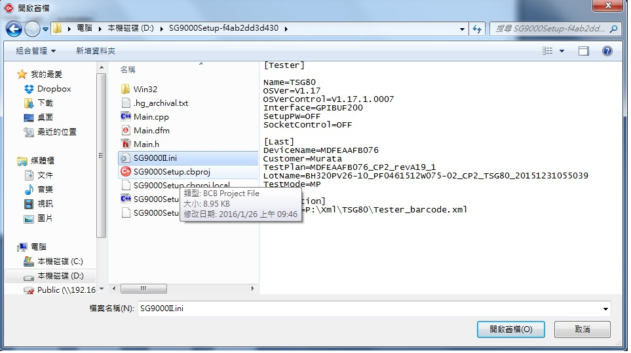
選取.ini格式設定檔

Slide 6
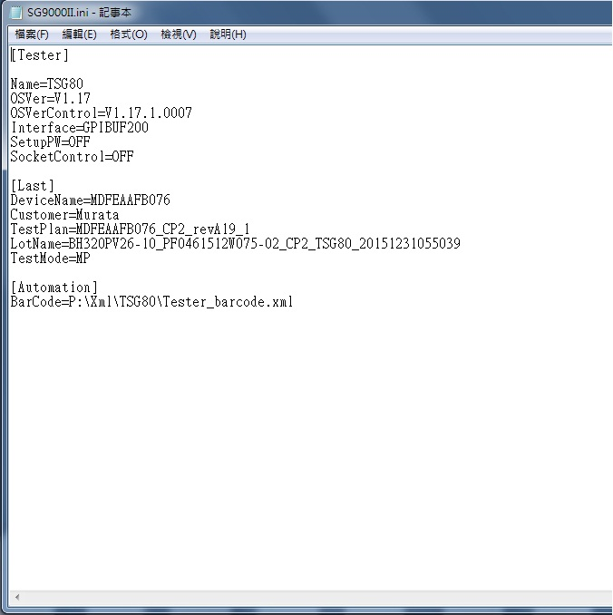

Slide 7
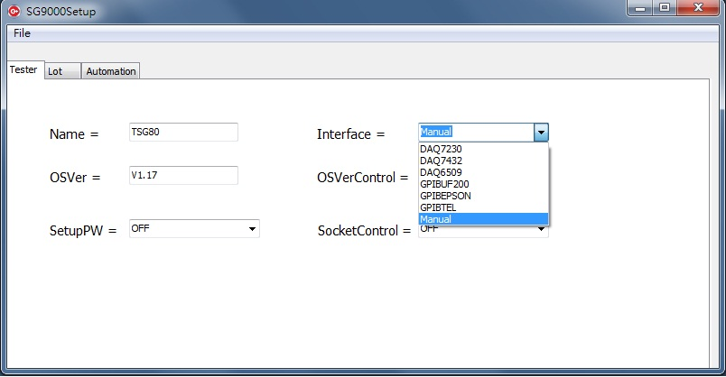
使用下拉式選單選取Interface

Slide 8
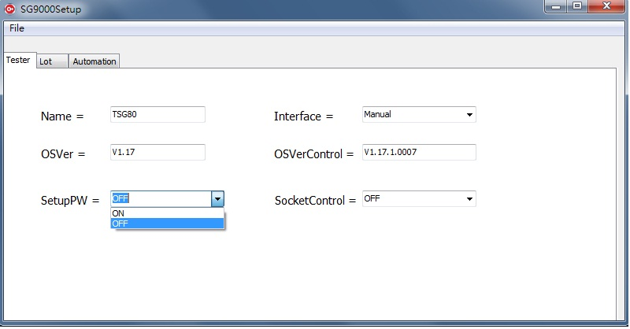
使用下拉式選單選取SetupPW

Slide 9
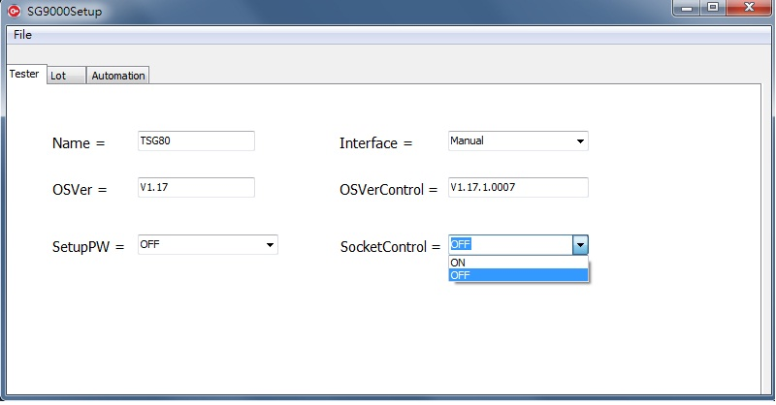
使用下拉式選單選擇Socketcontrol

Slide 10
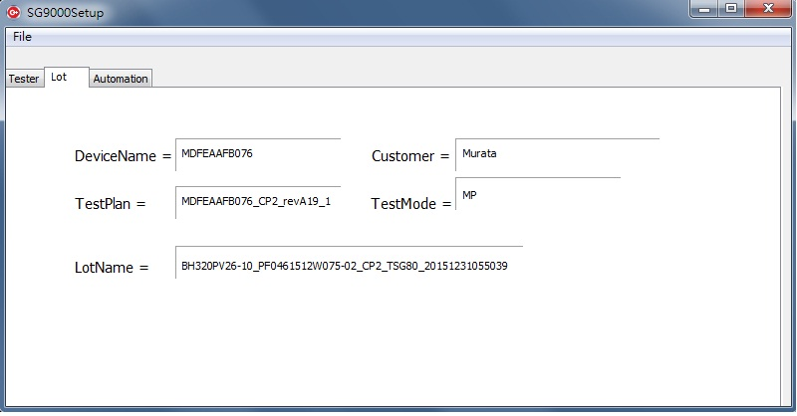
Lot頁面無法設定，只用為顯示

Slide 11
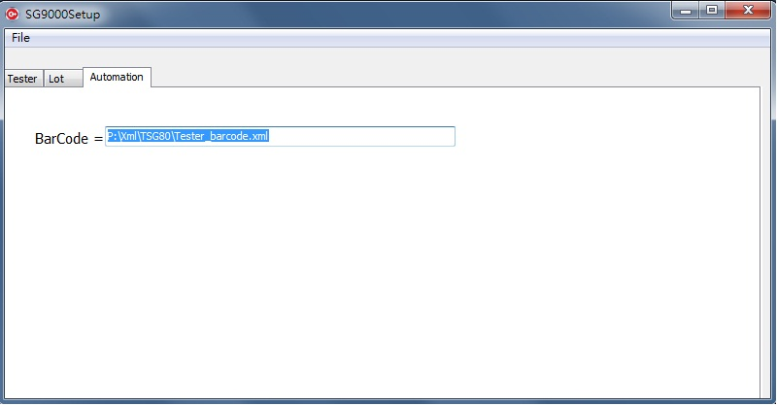

Slide 12
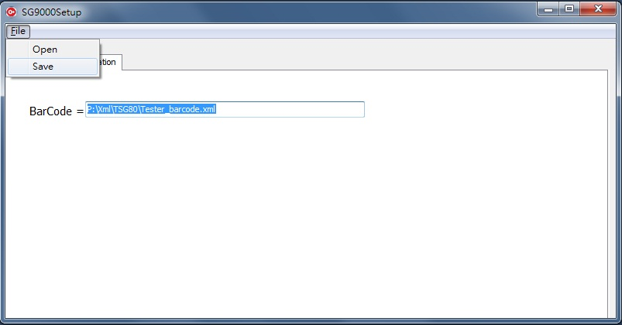
存檔

Slide 13
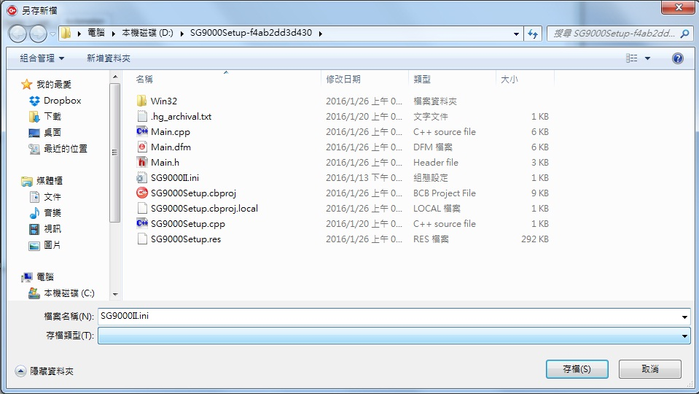
儲存檔案須為.ini格式

Slide 14
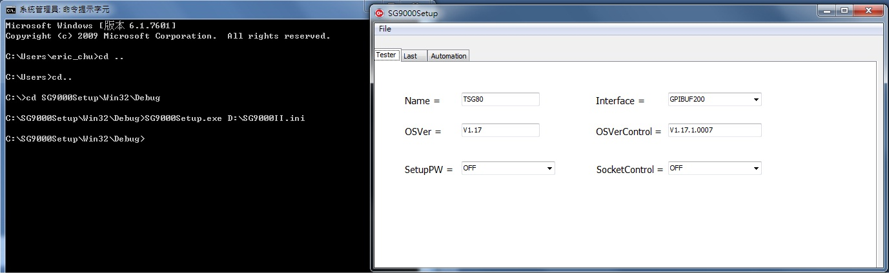
執行檔
讀取檔案

